Slide 1
간단한 모바일 게임 서버 만들기
최흥배
Twitter : @jacking75
http://jacking.tistory.com/

Slide 2
준비
WCF + MongoDB + Redis를 사용하여 아주 기본 기능만을 가진 모바일 게임 서버를 만든다. - 여기에 게임 컨텐츠 기능을 더 넣으면 실 서비스에 사용할 수 있다.
MongoDB와 Redis는 Windows나 Linux 중 선택해서 설치한다.
Linux에 설치 ＇VirtualBox＇에 가상화로 ubuntu 등의 Linux OS를 설치 후 여기에 MongoDB와 Redis를 설치한다.

Slide 3
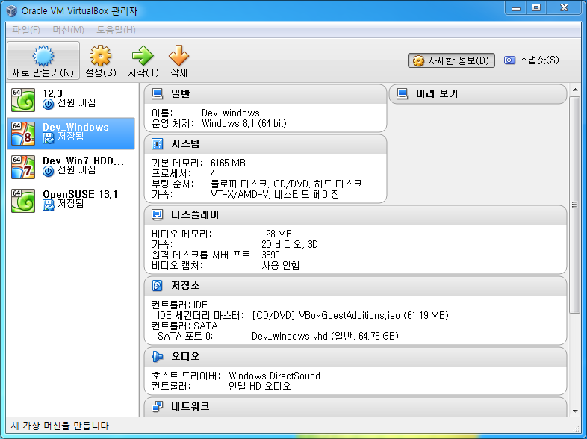
https://www.virtualbox.org/

Slide 4
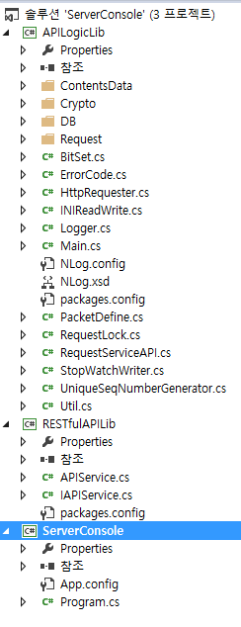
Project 구성
모바일 게임서버는 총 3개의 C# 프로젝트로 구성된다.
게임 서버의 실질적인 로직을 구현하는 프로젝트.
WCF 라이브러리. 여기에서 클라이언트에서 호출할 Restful API를 정의한다.
게임 서버의 실행파일을 생성하는 프로젝트. 콘솔 애플리케이션

Slide 5
4개의 프로젝트를 나눈 이후는 서버의 테스트와 실행 방법의 간단함과 유연성을 위해서 이다.
WinForms나 Service Mode를 개발서버를 실행하고 싶을 때는 ServerAppConsole을 변경하면 된다. 만약 IIS에서 호스팅하고 싶다면 WCFGameServerLib을 등록하면 된다.
게임서버의 로직을 ServiceLogic에서 구현하고 있어서 기능 테스트는 ServiceLogic 부분만 하면 된다.

Slide 6
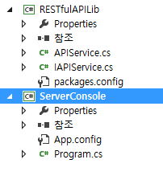
ServerConsole
WCF 라이브러리를 사용하기 위한 실행 프로그램이다. 그래서 내용은 아주 아주 간단하다. - WCFGameServerLib을 참조해야 한다.
App.config WCF에 관한 설정을 정의한다.
Program.cs WCF 라이브러리를 생성 후 프로그램을 실행한다.

Slide 7
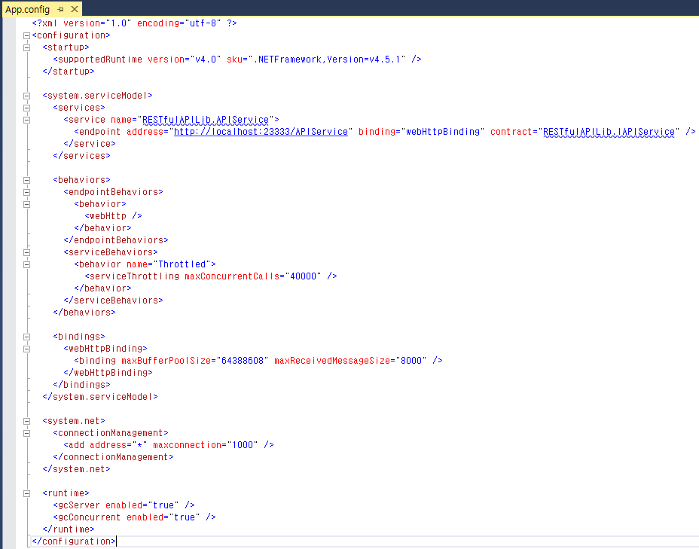

Slide 8
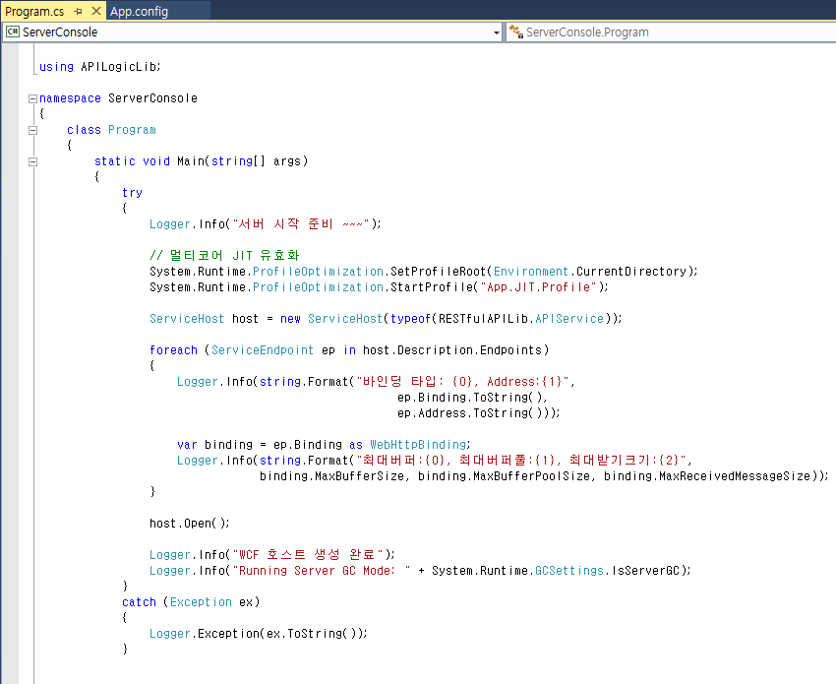

Slide 9
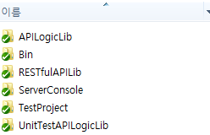
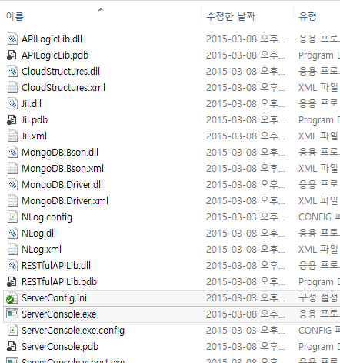

Slide 10
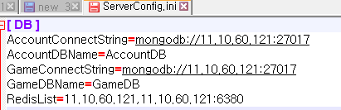

Slide 11
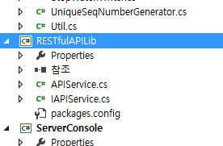
RESTfulAPILib
WCF 라이브러리를 구현한 프로젝트 클라이언트에서 호출할 핸들러만 구현
IAPIService.cs 클라이언트가 호출할 핸들러를 선언한다.
APIService.cs IAPIService.cs에 선언한 핸들러를 상속 받아서 구현한다. 만약 ‘APILogicLib'에 로직 구현을 하지 않는다면 여기에 로직을 구현한다.
WCF 라이브러리를 IIS에서 호스팅 할 때는 이 프로젝트에 ‘App.config’ 파일을 추가하고 WCF 관련 설정을 정의한다. 그러나 지금처럼 IIS를 사용하지 않을 때는 필요 없다.

Slide 12
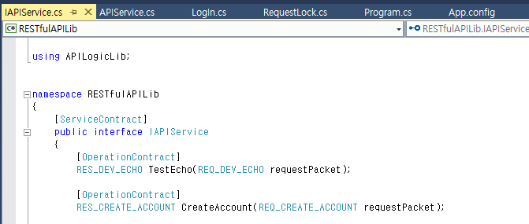

Slide 13
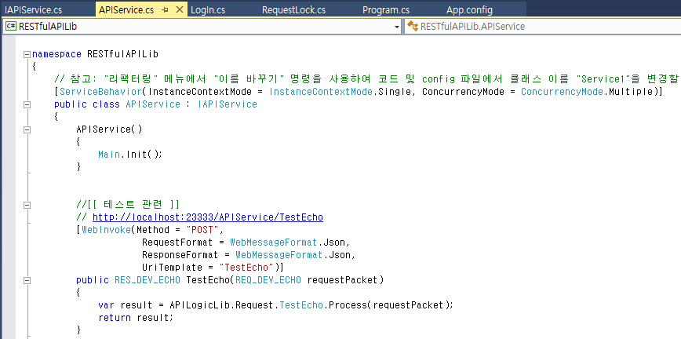

Slide 14
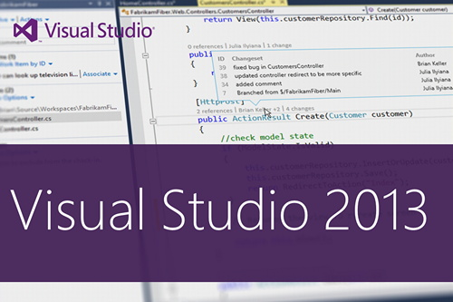
DEMO

Slide 15
WCF 설정
[.NET] 클라이언트의 동시 연결 수(MAXCONNECTION) http://m.mkexdev.net/264
[.NET] MAXCONCURRENTSESSIONS IN WCF http://m.mkexdev.net/270
[.NET] SERVICETHROTTLING IN WCF http://m.mkexdev.net/189

